Slide 1
Blockchain
2019.01.29 (화)
송유진

Slide 2
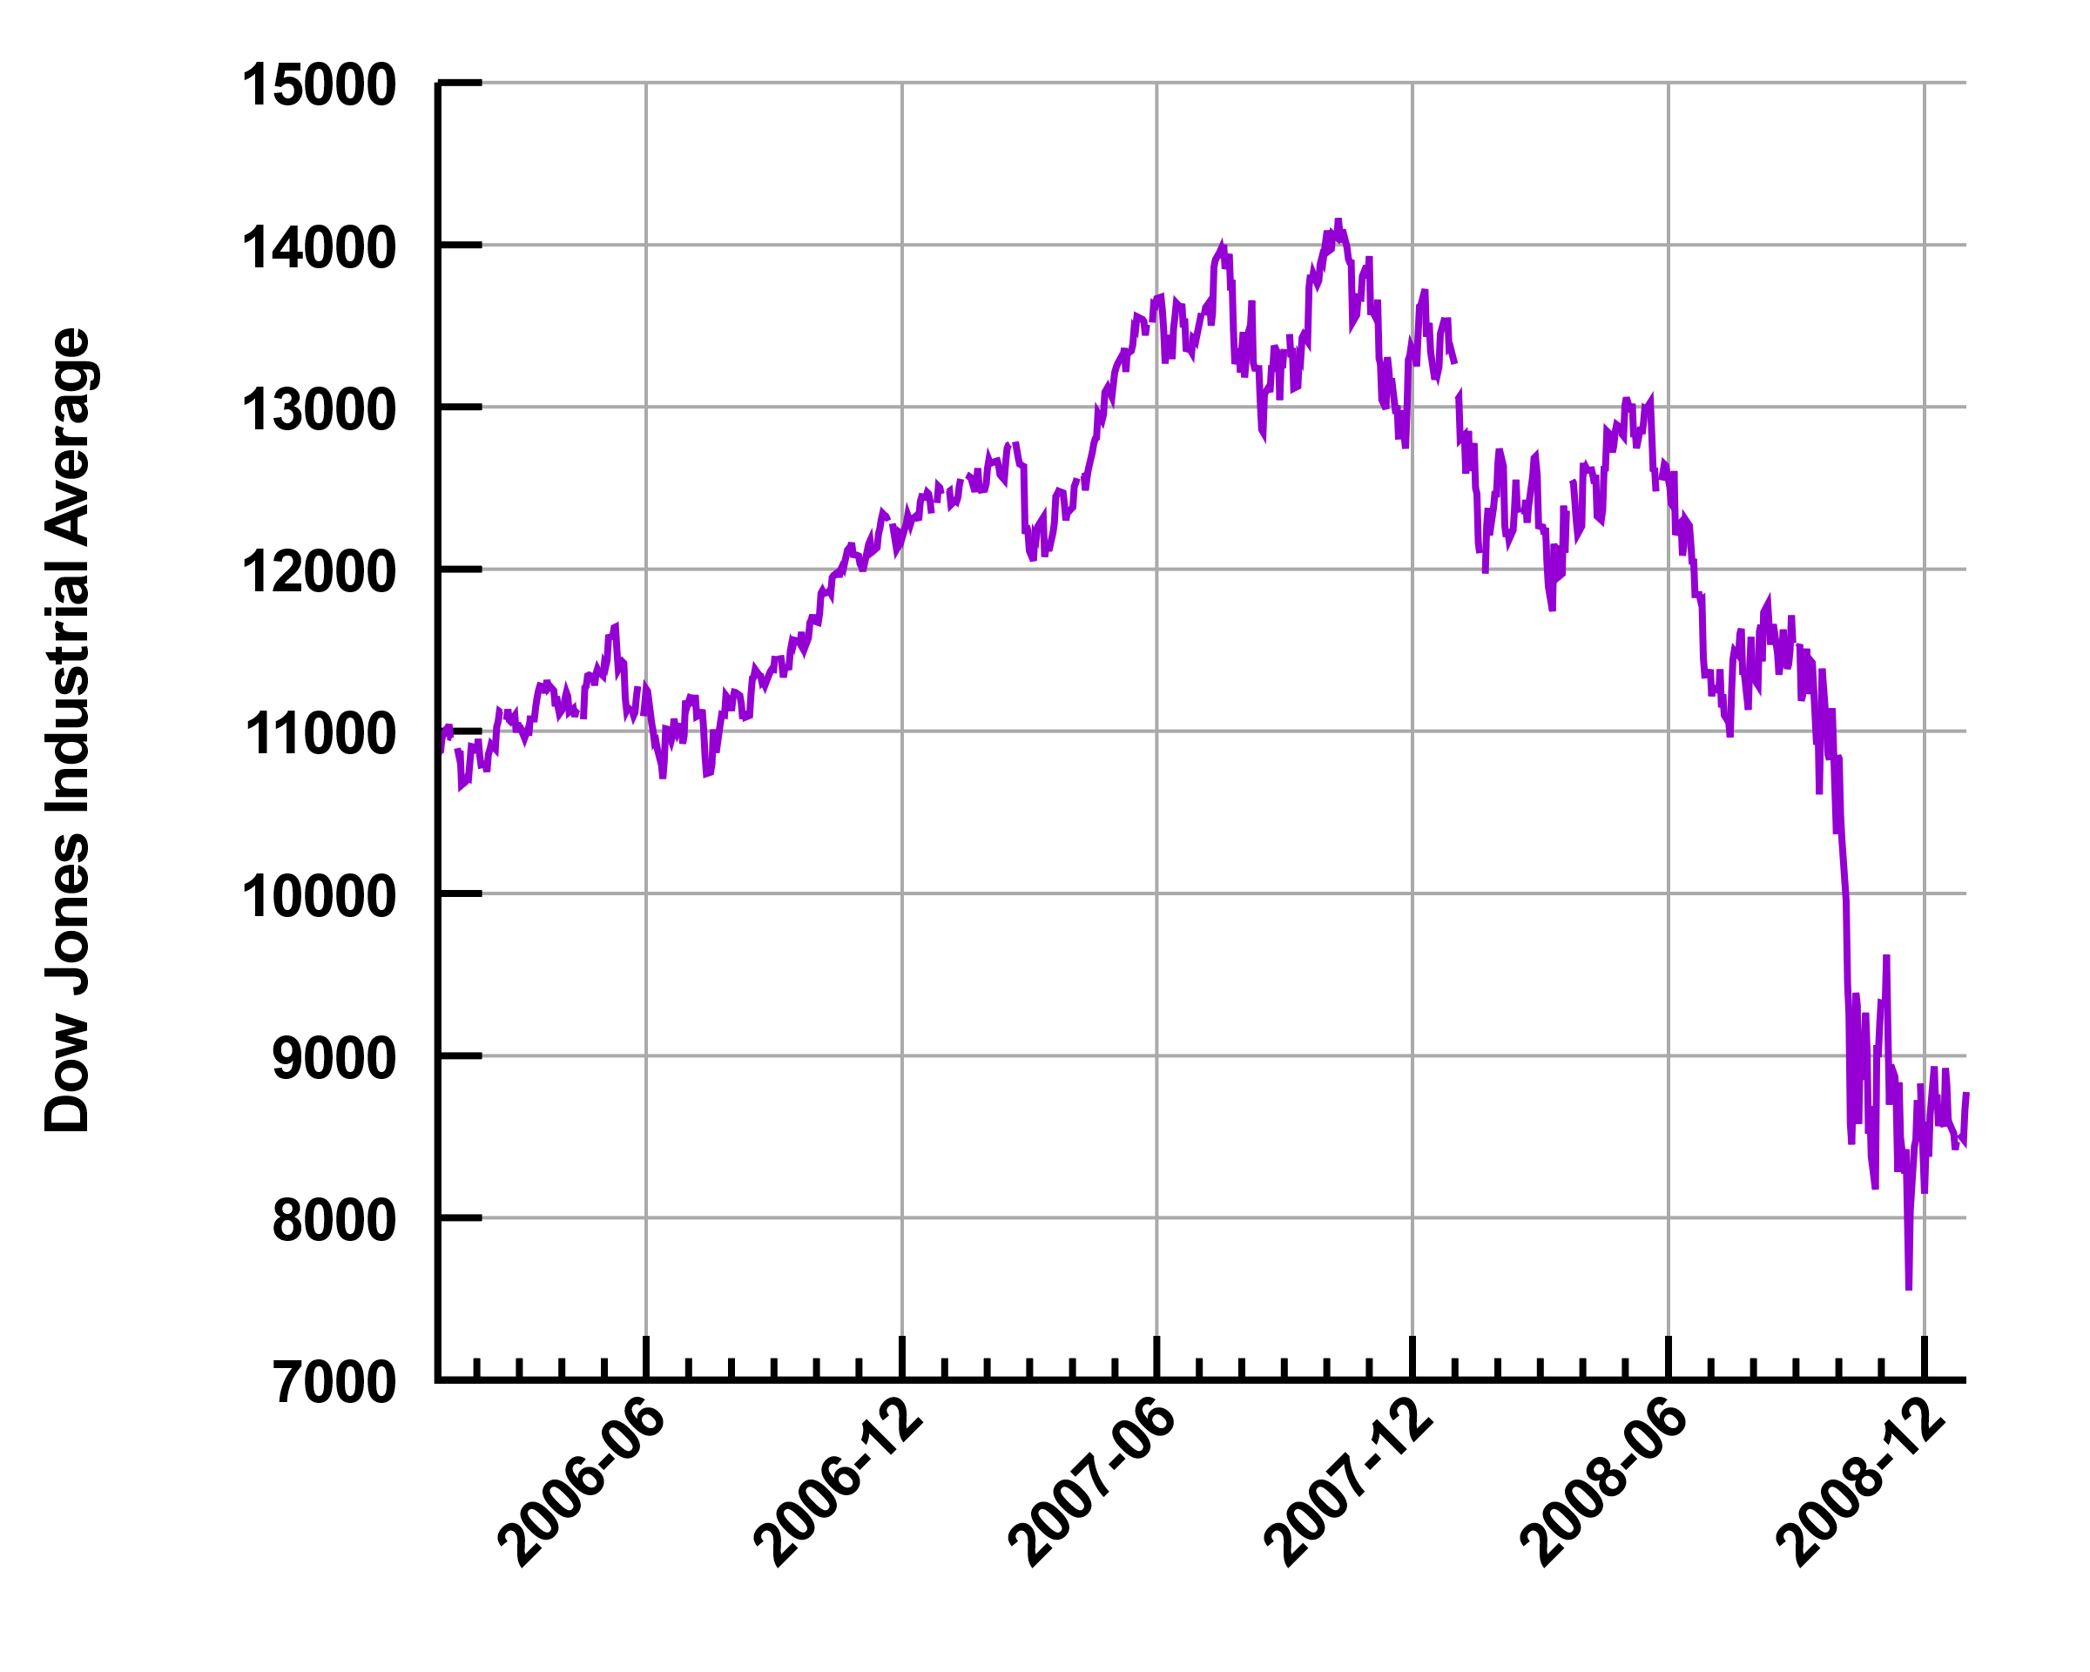
비트코인 탄생 배경
- 2008년 미국 금융 위기로 등장
- 미국 정부는 금융기관들의 실패 위기를 해결하기 위해 많은 양의 달러를 찍어냄
- 미국 달러의 가치 추락, 물가 폭등에 금리 바닥
- 소수의 자본가는 막대한 부를 챙겼지만, 대다수의 경제 구성원은 엄청난 손실
- 기존 화폐 시스템에 대한 불신으로 이어짐
- 배신감을 느낀 지식인들은 새로운 화폐를 찾아 나섰고 사토시 나카모토라는 가명을 쓴 가상의 인물이 비트코인이라는 디지털 화폐를 개발

Slide 3



비트코인 탄생 배경
- 통화를 발행하고 관리하는 중앙 기관(은행, 정부 등) 존재x
- 개인과 개인이 직접 거래하는 P2P 방식
기존 거래 방식
블록체인 방식
- 중앙 기관의 비합리적인 규제와 운영에서 자유로움
- 이러한 암호화폐의 구현을 가능하게 하는 기술이 블록체인
=> 블록체인의 등장 배경에는 중앙화 시스템의 문제점을 가졌다는 사실
<블록체인>
-> 탈중앙
-> 중개자를 없애고 소비자와 공급자를 바로 연결해주는 ‘직거래’ 기술
-> 중앙으로 몰렸던 데이터를 모든 사용자에게 분산하여 저장

Slide 4


블록체인
- 데이터 분산 처리 기술
- 블록 + 체인
- 블록: 데이터들의 묶음, 체인: 보안과 증명을 위해서 서로 시간 순서대로 연결
- 블록체인 네트워크 상에 연결되어 있는 개개의 주체들을 노드라고 함

Slide 5
블록체인
- 블록이 생성되면 수정, 삭제가 어렵다.
- 중앙 기관이 없기 때문에 문제가 발생할 때 책임 소재도 분명치 않다.
- 블록 1개의 크기가 1MB로 제한되어 있고 송금 속도가 느리고 수수료 비싸다.
=> 이런 문제점을 보완하기 위해 비트코인이 탄생하고 나서 약 6년 후에 새로운 블록체인 서비스 이더리움
- 이더리움의 새로운 블록체인 기술은 비트코인으로 대변되는 1세대 블록체인의 단점을 보완했다.
=> 블록의 크기가 유동적으로 늘어날 수 있도록 조정, 기존 소요 시간은 10분이었지만 이더리움은 10초
=> 스마트 계약 기능 추가됨 (블록체인 2세대의 정체성을 드러내는 특징 중 하나)
- 비트코인 블록체인 기술은 금융거래에 한정되어 있는 반면, 스마트 계약이 추가된 이더리움 블록체인 기술의 경우 모든 분야에도 적용할 수 있다.
비트코인 : 최초 설계된 방식에 따라 기계적으로 움직임
이더리움 : A와 B간의 합의 내용까지 기록해서 특정 시기가 되면 자동으로 효과가 나타나도록 설정할 수 있음

Slide 6
P2P 데이터 공유
- 블록체인에서 데이터를 주고 받기 위한 가장 기본적인 기술
- 각 노드끼리 데이터를 주고 받으며 네트워크를 유지한다는 것
- 모든 노드가 서버가 될 수 있고 클라이언트도 될 수 있음
- 각 노드들은 다른 노드들과 거미줄처럼 연결될 수 있고 누구나 데이터를 주거나 받을 수 있음

Slide 7
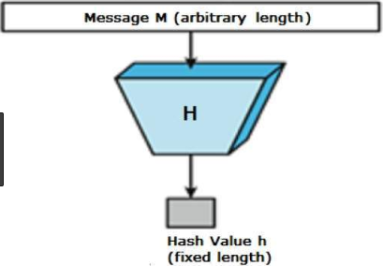
해시함수
- 어떤 데이터를 일정한 길이를 가지는 데이터로 변환하는 기술
- 주로 데이터가 변경되지 않았음을 증명할 때 많이 사용함
Ex) 송유진이 2019년 1월에 노트북을 샀다. 83dfe32165461afd
- 해시함수 중에 많이 사용하는 종류는 SHA-256
- 어떤 입력 값에도 항상 고정된 길이의 해시 값을 출력함 (SHA-256인 경우 해시 값 크기는 32바이트)
- 입력 값의 아주 일부만 변경되어도 전혀 다른 결과 값을 출력한다. (눈사태 효과)
- 출력된 결과 값을 토대로 입력 값을 유추할 수 없다.
해시값이 같을수도 있다?
충돌

Slide 8
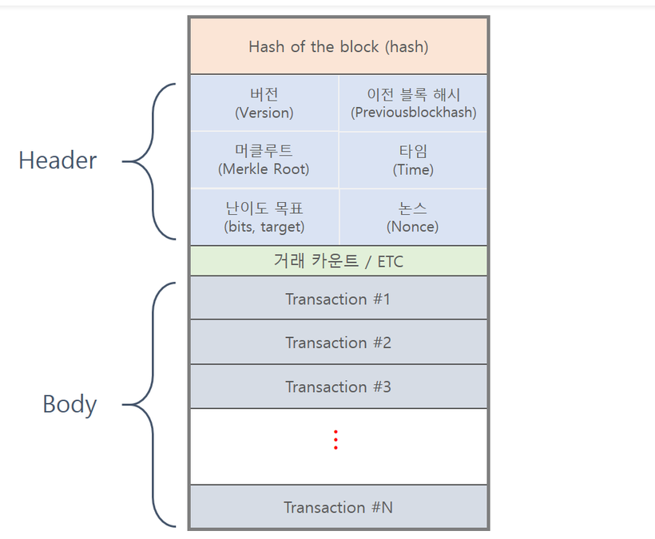
블록 데이터의 증명
- 블록 안에 들어 갈 데이터를 트랜잭션이라고 부름(?)
- 내용을 바탕으로 만들어진 해시 값이 ‘트랜잭션’ 데이터에 포함될 내용
- 해시함수는 크게 2곳에서 사용
블록헤더 해시 값 : 블록과 블록이 정상적으로 연결되었음을 증명
블록 속의 해시 값 : 블록 속의 내용이 바뀌지 않았음을 증명

Slide 9
블록 속의 내용이 바뀌지 않았음을 증명
- 해시 값은 본래의 메시지와 함께 들어 있음
- 본래의 메시지를 해시함수를 통과해 해시 값을 비교함
Ex) 송유진이 2019년 1월에 노트북을 샀다. 83dfe32165461afd
- But! 데이터의 수정은 막을 수 있을지 몰라도 그 메시지를 생성한 생성자를 증명할 수는 없다
=> 해시 값을 암호화
<공개키로 데이터를 암호화>
- 개인키와 공개키라고 부르는 두 키를 쌍으로 사용해서 데이터를 암호화하는 방식
- 공개키와 개인키를 사용하면 원래의 데이터로 변환시킬 수 있음 -> 복호화
- 공개키 방식에 가장 유명하고 많이 쓰이는 방식으로 RSA 공개키 방식이 있음
- 개인키와 공개키가 서로를 증명하기 위해서 동시에 만들어져야 함

Slide 10
블록 속의 내용이 바뀌지 않았음을 증명
Ex) 송유진이 2019년 1월에 노트북을 샀다. 83dfe32165461afd
데이터의 내용이 변경되지 않았음을 증명
데이터를 작성한 사람이 진짜임을 증명
=> 해시함수와 RSA공개키를 사용
1. 데이터의 내용이 변경되지 않았음을 증명 - 해시함수
2. 데이터를 작성한 사람이 진짜임을 증명 - RSA
송유진(36523bc088a2)이 2019년 1월에 노트북을 샀다.
해시 값 포함
송유진(36523bc088a2)이 2019년 1월에 노트북을 샀다. 0929sdf03efd
해시 값 + 암호 값
송유진(36523bc088a2)이 2019년 1월에 노트북을 샀다.
송유진(36523bc088a2)이 2019년 1월에 노트북을 샀다. dge135135dfe

Slide 11
블록 속의 내용이 바뀌지 않았음을 증명
송유진(36523bc088a2)이 2019년 1월에 노트북을 샀다.
해시 함수
0929sdf03efd
=
Dge135135dfe
공개키
0929sdf03efd

Slide 12
블록 생성 관련 대표 기술
PoW (Prove of Work)
PoS (Prove of Stake)
- 작업 증명
- 지분 증명
- 일한 만큼 보상 받는 방식
- 많이 가지고 있을수록 많이 받는 방식
- 채굴하는 컴퓨터의 성능이 좋으면 좋을수록 더 많은 보상을 받을 수 있다.
- 지분(코인 개수)이 많을수록 블록을 생성할 수 있는 기회를 많이 가지게 된다.
- 채굴을 위해 많은 전기를 사용, 에너지 낭비와 환경문제 심각
- 지분을 오랫동안 유지하고 있는 사람이 기회를 가질 수도 있으며 랜덤으로 선택될 수도 있다.

Slide 13
블록체인의 한계
1. 엄청난 에너지 소비
- 블록체인 기술을 돌리는 작업은 막대한 양의 전력을 소모
- 엄청난 양의 이산화탄소를 배출하고 장비가 고장 나지 않게 하기 위해서 지속적으로 냉각 장치를 들려야 하는데, 이때 배출되는 오염 물질의 양도 만만치 않다.
2. 암호화폐 가격 변동
- 암호화폐는 블록체인이 제공하는 서비스를 이용하는데 수수료 개념으로 활용된다.
<현재 해결책이자 기대되는 부분>
시장의 입장에서 보자면 시장을 믿는 것이다. 정부의 개입 없이도 사고 파는 주체들이 알아서 적정 가격을 찾아갈 수 있으니, 괜한 개입으로 문제를 일으키지 말라는 주장임
건강한 시장 형성을 위해 기초 규제안을 마련 및 적용하는 것. .ex. 흥분 상태에서 과도한 투자 또는 투기 목적 자금이 유입되는 것을 최소화하기 위한 규제 같은 것
가치가 안정된 암호화폐의 연구와 개발을 하는 것

Slide 14
블록체인의 한계
3. 확장성 문제
- 사용자 수가 증가하는 경우 정상 작동할 수 있는 정도
<블록체인 확장성 문제가 발생하는 2가지 이유>
- 참여자가 많아지면서 겪게 되는 검증 속도 저하 문제
>> 블록체인은 사용자와 참여자가 증가할수록 위변조 방지 능력이 증가하는 반면 처리 속도가 감소한다. 검증하는 시간이 늘어나기 때문이다.
- 사용량이 증가해서 생기는 문제
>>송금 서비스를 제공하는 블록체인이라면 송금 거래가 많아질 때 나타나는 문제이다.

Slide 15
블록체인의 한계
* 한 블록, 한 상자의 용량
- 블록 안에 들어갈 수 있는 장부의 양은 정해져 있다.
- 악의적인 공격도 고려 (ex 디도스)
- 장부의 양이 급격하게 증가하기 때문에 블록체인은 사용량을 감당하기 힘들어져 전체 거래 승인 속도가 처참하게 느려진다.
<제시된 방법 2가지>
블록의 용량을 늘리는 방법
블록에 들어가는 다른 내용 일부를 제거해 블록에 장부가 들어갈 수 있는 공간을 확보

Slide 16
블록체인의 한계
* 하드포크 & 소프트포크
- 블록체인은 보다 민주주의에 가까운 시스템을 표방하고 있음
- 암호화폐의 금전적 가치와 연결되어 있어, 프로그램의 내용을 바꾸는 것이 단순히 개발팀이 결정해서 시행하면 되는 사안이 아니다.
- 블록의 크기와 같은 본질적인 내용을 바꾸면, 프로그램의 업데이트는 필수적이게 되며 과거와는 다른 프로그램이 된다. 이전과 지금의 버전이 서로 호환되지 않는다.
- 만약 모두의 동의를 얻은 시스템 변경이 아니라면, 해당 블록체인은 두 개의 시스템으로 분리될 것이다.

Slide 17
블록체인의 한계
* 하드포크 & 소프트포크
하드포크
소프트포크
- 작은 내용 변경 수준이 아니라, 대대적인 변화로 인해 과거 버전과 완전히 분리되는 업데이트
- 업데이트가 되어도 큰 문제를 일으키지 않는 작은 수정, 시스템의 분리가 일어나지 않고 과거와 호환되는 정도
- 서로 다른 블록체인, 서로 다른 암호화폐가 되는 것
- 하나로 모여 있던 참여자들이 둘로 갈라지게 됨
- 참여자들이 갈라지지 않음
- 확장성 문제를 해결하려다 하드포크가 일어난 경우 과거 기준을 유지하는 블록체인과 새로운 기준의 블록체인 블록 용량이 다를 것

Slide 18



블록체인의 한계
포크를 통해 확장성을 얻었다. 그런데 블록 용량을 건드리는 것 외의 방식으로 확장성 문제를 해결하는 방법은 없을까? 2가지를 알아볼 것
* 오프체인(Offchain)
비트코인은 현재 모든 거래 내역을 장부에 바로 기록하고 있다. -> 업무 처리 속도에서 비효율적
거래 금액이 얼마나 작든 거래가 일어날 경우 한 장의 장부를 무조건 소모하는 것이다.
- 오프체인은 잦은 거래가 반복적으로 일어나는 경우 해당 거래 내역을 우선 블록체인에 올리지 않고 기재하며 관리한다. 그리고 모든 거래가 종료된 후 최종적인 결과값만 취합하여 본래 장부에 기록해 블록체인에 업로드 함
- 대량 반복 또는 소액 거래는 블록에 올리지 않고 관리하는 방식
오프체인 Offchain
모든 거래 종료 후 블록으로!
소액, 반복적인 거래

Slide 19



블록체인의 한계
* 샤딩(Sharding)
거래를 병렬로 처리함으로써 사용자가 늘어나도 충분한 처리 속도를 확보할 수 있게 만드는 방식
직렬
병렬
동시다발적으로 기존보다 적은 검증 인력으로 나뉘어 업무를 진행하기 때문에 속도가 비약적으로 빨라진다.
하나의 거래 당 들어가는 검증 인력인 참여자가 줄어드는 것이기 때문에 기존보다 보안은 약해진다.

Slide 20
Blockchain

